Slide 1
Лептоспіроз

Slide 2
Лептоспіроз – гостра інфекційна хвороба з групи зоонозів, що спричинюється патогенними лептоспірами та супроводжується гарячкою, міалгіями, склеритом, геморагічним синдромом, ураженням нирок і печінки.

Slide 3
Етіологія
Збудник - лептоспіра
Має спіралеподібну форму
Аероб
Стійка у вологому ґрунті і водоймах, до низьких температур
Чутлива до УФО, високих температур, деззасобів

Slide 4
Епідеміологія
Джерело інфекції
Хворі і перехворілі дикі та свійські тварини
Щури, миші, велика рогата худоба, свині, собаки, їжаки
Шляхи передачі
аліментарний
рановий
аспіраційний
Сезонність
Літньо-осіння

Slide 5
Патогенез
Ниркова недостатність
Лептоспіра
Через шкіру і слизові оболонки
Кров
бактеріемія
Печінкова недостатність
Інфекційно-токсичний шок
інтоксикація
гарячка
ураження капілярів
крововилив у:
шкіру
Слизові оболонки
Внутрішні органи

Slide 6
Клініка
Інкубаційний період – 4-14 діб
Жовтянична форма
Безжовтянична форма
озноб, гарячка;
головний біль, запаморочення;
нудота, блювання;
марення, порушення свідомості;
міалгії, склерит, герпетична висипка;
крововиливи, кровотечі;
гепатоспленомегалія;
олігоанурія;
менінгеальні ознаки.

Slide 7
Ускладнення
Ниркова недостатність
Нирково-печінкова недостатність
Кровотечі
Інфекційно-токсичний шок
Серцево-судинна недостатність
Іридоцикліт
Міокардит
Набряк мозку

Slide 8
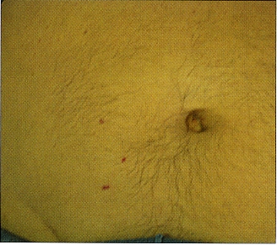
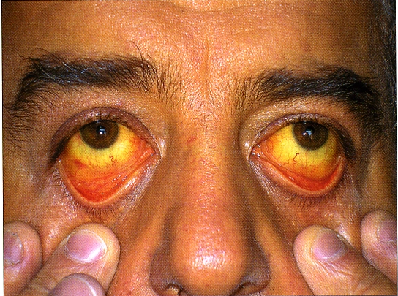
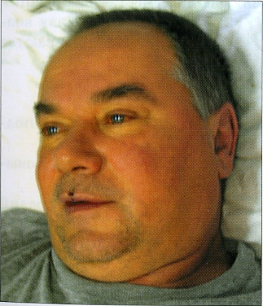
Лептоспіроз. Жовтянична форма. 7-й день хвороби. Одиничні елементи геморагічного висипу на шкірі живота
Лептоспіроз. Початковий період. Ін’єкція та іктеричність склер (кролячі очі)
Лептоспіроз. Жовтянична форма. 7-й день хвороби. Іктеричність шкіри та гіперемія обличчя

Slide 9
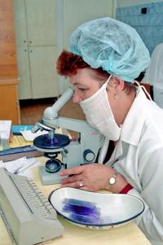
Діагностика
Клінічні ознаки
Бактеріоскопічний метод
Бактеріологічний метод
Епідеміологічні ознаки
Біологічний метод
Серологічний метод
ПЛР

Slide 10
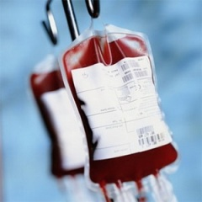
Лікування
Антибіотики, протилептоспірозний Ig (імуноглобулін)
Дезінтоксикація;
Аскорбінова кислота;
Рибоксин;
Глюкокортикоїди;
Анальгетики, жарознижуючі;
Діуретики;
При кровотечах: дицинон, ε-амінокапронова кислота, плазма, еритроцитарна маса, донорська кров;
Дофамін;
Корглікон;
Гемосорбція, гемодіаліз.

Slide 11
Диспансеризація
Спостереження протягом 6 місяців;
Дотримання дієти №5-7;
Огляд окуліста, нефролога, невропатолога, терапевта;
Контроль біохімічного аналізу крові (печінкові, ниркові проби);
Контроль загального аналізу крові та сечі.

Slide 12
Профілактика
ветеринарний контроль за тваринами;
вакцинація свійських тварин;
захист джерел водопостачання;
гігієна харчування;
дератизація;
використання захисного одягу;
імунізація за епідемічними показниками;
особиста гігієна;
санітарно-освітня робота.

